Slide 1
The Daily online
August 30.2025
Issue #1
Kids Newspaper
Interesting and Educational Games
Fusce blandit sed diam vitae accumsan. Vestibulum sem risus, pellentesque quis est in, cursus dictum nisl. Mauris felis velit, semper id odio ac, convallis laoreet dolor. Nullam suscipit id augue at scelerisque. Nulla erat enim, tincidunt sit amet purus a, blandit mollis nisl. Proin eget felis tincidunt, scelerisque velit a, gravida mi. Mauris quis sodales neque, sit amet ornare urna. Praesent dapibus mauris sit amet faucibus lacinia. Ut ante augue, euismod eu dolor at, volutpat faucibus nulla. Sed eget volutpat felis, ultrices viverra nunc.
Morbi faucibus felis lectus, in convallis velit facilisis in. Praesent tincidunt mattis magna, a placerat urna dapibus sodales.
Morbi faucibus felis lectus, in convallis velit facilisis in. Praesent tincidunt mattis magna, a placerat urna dapibus sodales. Donec tempus vel dolor non efficitur. Maecenas congue, turpis quis congue laoreet, dui dui sodales ante, ac pulvinar eros neque at sem. Suspendisse ullamcorper nisl quis est dictum, ut imperdiet leo fermentum.
Fusce lacinia risus elit, sit amet fringilla mauris aliquam vel. Duis eget est vel mi lacinia vulputate. Ut vitae neque tincidunt, lacinia risus quis, consequat nulla. Aliquam mauris mauris, aliquet sed nisi non, mattis condimentum lectus. Nunc tempus sit amet nunc ullamcorper posuere. Proin dolor tellus, luctus vel lorem eget, posuere fermentum ante. Phasellus placerat at metus non luctus. Cras viverra tellus eu sapien accumsan, vitae fringilla nulla venenatis. Ut ac sapien turpis. Nulla cursus suscipit ante, vel porttitor nisl dictum in. Praesent sed nisl nisl. Maecenas posuere tristique turpis vitae lacinia. Sed aliquam pharetra nisl sit amet pharetra.

Slide 2
Fashion for the
Little ones
Fusce blandit sed diam vitae accumsan. Vestibulum sem risus, pellentesque quis est in, cursus dictum nisl. Mauris felis velit, semper id odio ac, convallis laoreet dolor. Nullam suscipit id augue at scelerisque. Nulla erat enim, tincidunt sit amet purus a, blandit mollis nisl. Proin eget felis tincidunt, scelerisque velit a, gravida mi. Mauris quis sodales neque, sit amet ornare urna. Praesent dapibus mauris sit amet faucibus lacinia. Ut ante augue, euismod eu dolor at, volutpat faucibus nulla. Sed eget volutpat felis, ultrices viverra nunc. Etiam nunc quam, luctus id aliquet
Morbi faucibus felis lectus, in convallis velit facilisis in. Praesent tincidunt mattis magna, a placerat urna dapibus sodales. Donec tempus vel dolor non efficitur. Maecenas congue, turpis quis congue laoreet, dui dui sodales ante, ac pulvinar eros neque at sem. Suspendisse ullamcorper nisl quis est dictum, ut imperdiet leo fermentum. Donec in eros nunc.
Etiam nunc quam, luctus id aliquet et, cursus feugiat metus. Sed tempor, tortor id fermentum imperdiet, est est posuere elit, at molestie dui lacus eget nibh. Fusce cursus finibus tincidu. Lacinia risus elit, sit amet fringilla mauris aliquam vel. Duis eget est vel mi lacinia vulputate. Ut vitae neque tincidunt, lacinia risus quis, consequat nulla. Aliquam mauris mauris, aliquet sed nisi.
Suspendisse ullamcorper nisl quis est dictum, ut imperdiet leo fermentum. Donec in eros nunc. Etiam nunc quam, luctus id aliquet et, cursus feugiat metus. Sed tempor, tortor id fermentum imperdiet, est est posuere elit, at molestie dui lacus.

Slide 3
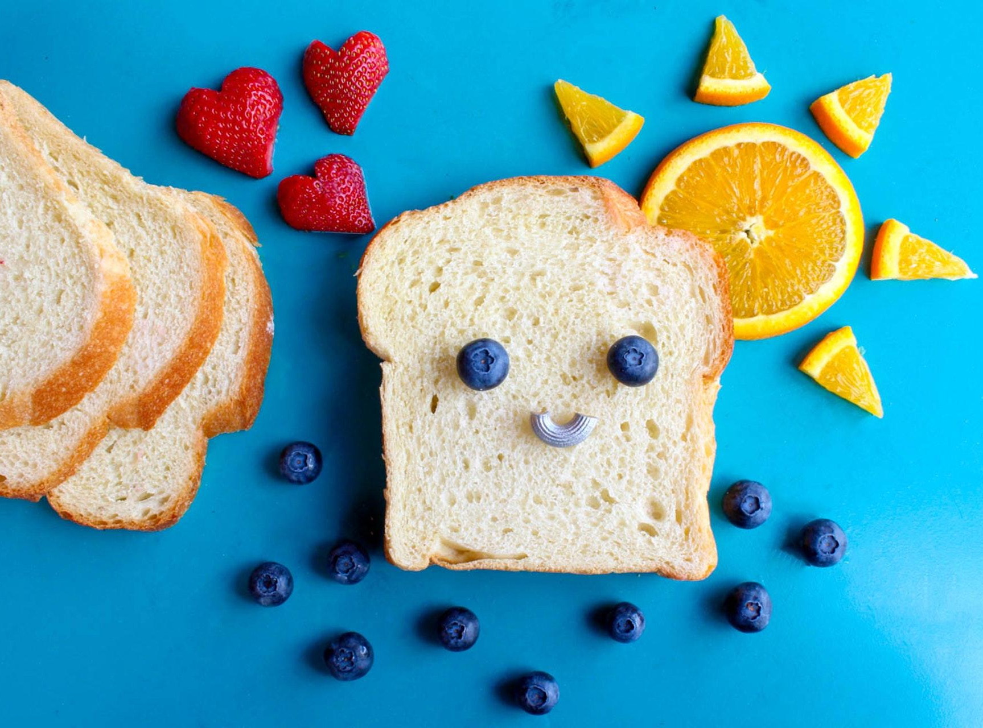
Health
Food
Fusce blandit sed diam vitae accumsan. Vestibulum sem risus, pellentesque quis est in, cursus dictum nisl. Mauris felis velit, semper id odio ac, convallis laoreet dolor. Nullam suscipit id augue at scelerisque. Nulla erat enim, tincidunt sit amet purus a, blandit mollis nisl. Proin eget felis tincidunt, scelerisque velit a, gravida mi. Mauris quis sodales neque, sit amet ornare urna. Praesent dapibus mauris sit amet faucibus lacinia.
Ut ante augue, euismod eu dolor at, volutpat faucibus nulla. Sed eget volutpat felis, ultrices viverra nunc. Etiam nunc quam, luctus id aliquet et, cursus feugiat metus. Sed tempor, tortor id fermentum
lectus, in convallis velit facilisis in. Praesent tincidunt mattis magna, a placerat urna dapibus sodales. Donec tempus vel dolor non efficitur. Maecenas congue, turpis quis congue laoreet, dui dui sodales ante, ac pulvinar eros neque at sem. Suspendisse ullamcorper nisl quis est dictum, ut imperdiet leo fermentum. Donec in eros nunc. Etiam nunc quam, luctus id aliquet et, cursus feugiat metus. Sed tempor, tortor
felis lectus, in convallis velit facilisis in. Praesent tincidunt mattis magna, a placerat urna dapibus sodales. Donec tempus vel dolor non efficitur. Maecenas congue, turpis quis congue laoreet, dui dui sodales ante, ac pulvinar eros neque at sem.
Suspendisse ullamcorper nisl quis est dictum, ut imperdiet leo fermentum. Donec in eros nunc. Etiam nunc quam, luctus id aliquet et, cursus feugiat metus. Sed tempor, tortor id fermentum imperdiet, est est posuere elit, at molestie dui lacus eget nibh. Fusce cursus finibus tincidunt. Lacinia risus elit, sit amet fringilla mauris aliquam vel.Duis eget est vel mi lacinia vulputate. Ut vitae neque tincidunt, lacinia risus quis, consequat nulla. Aliquam mauris mauris, aliquet sed nisi non, mattis condimentum lectus. Nunc tempus sit amet nunc ullamcorper posuere. Proin dolor tellus, luctus vel lorem eget, posuere fermentum ante. Phasellus placerat at metus non luctus. Cras viverra tellus eu sapien accumsan.
Vegetables are very
good for health

Slide 4
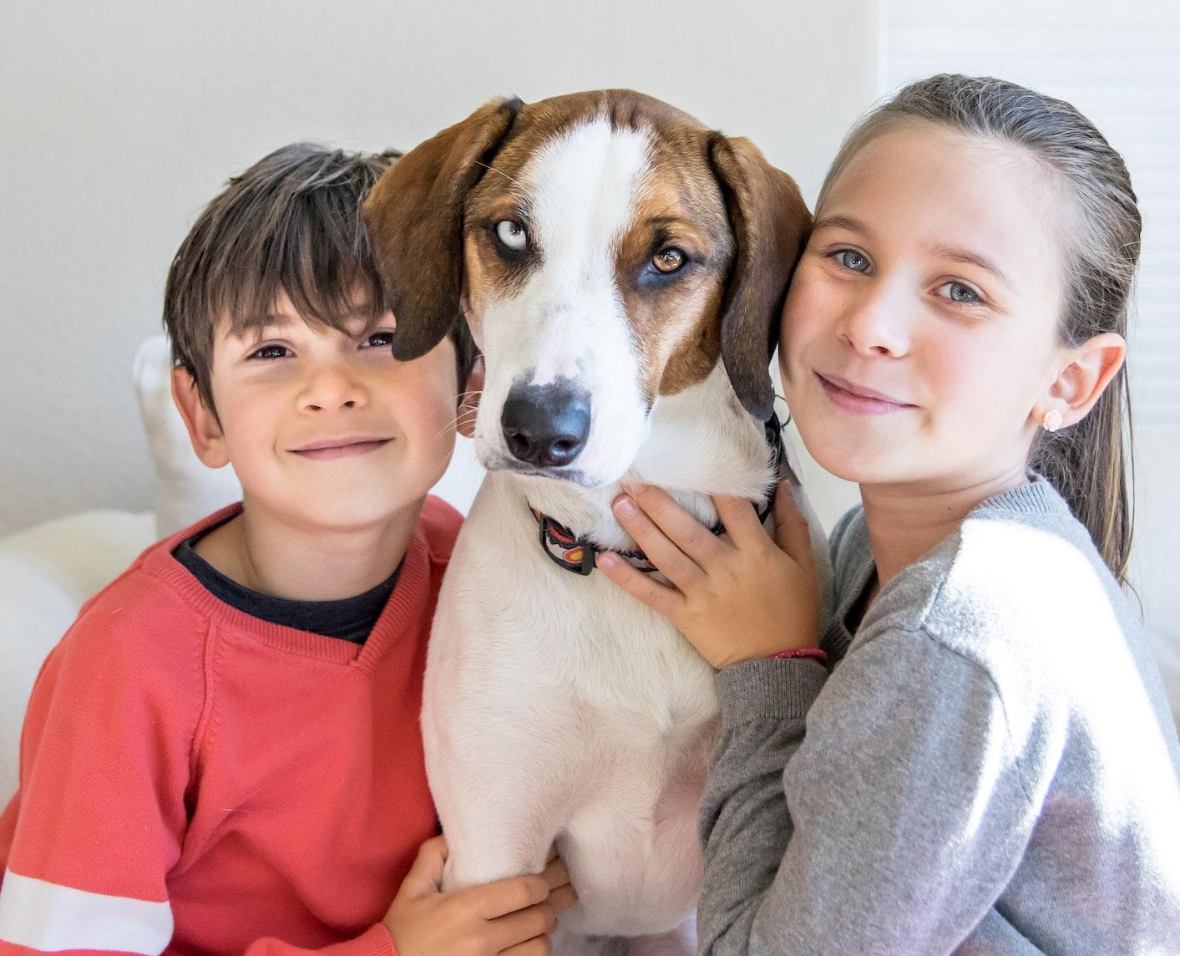
Children love pets
Fusce blandit sed diam vitae accumsan. Vestibulum sem risus, pellentesque quis est in, cursus dictum nisl. Mauris felis velit, semper id odio ac, convallis laoreet dolor. Nullam suscipit id augue at scelerisque. Nulla erat enim, tincidunt sit amet purus a, blandit mollis nisl. Proin eget felis tincidunt, scelerisque velit a, gravida mi. Mauris quis sodales neque, sit amet ornare urna. Praesent dapibus mauris sit amet faucibus lacinia.
Ut ante augue, euismod eu dolor at, volutpat faucibus nulla. Sed eget volutpat felis, ultrices viverra nunc. Etiam nunc quam, luctus id aliquet et, cursus feugiat metus. Sed tempor, tortor id fermentum imperdiet, est est posuere elit, at molestie dui lacus eget nibh. Fusce cursus finibus tincidunt. Etiam nunc quam, luctus id aliquet et, cursus feugiat.
Praesent tincidunt mattis magna, a placerat urna dapibus sodales. Donec tempus vel dolor non efficitur. Maecenas congue, turpis quis congue laoreet, dui dui sodales ante, ac pulvinar eros neque at sem. Suspendisse ullamcorper nisl quis est dictum, ut imperdiet leo fermentum. Donec in eros nunc. Etiam nunc quam, luctus id aliquet et, cursus feugiat metus. Sed tempor, tortor id fermentum imperdiet, est est posuere elit, at molestie dui lacus eget nibh. Fusce cursus finibus tincidunt. Lacinia risus elit, sit amet fringilla mauris aliquam vel. Duis eget est vel mi lacinia vulputate. Ut vitae neque tincidunt, lacinia risus quis, consequat nulla. Aliquam mauris mauris, aliquet sed nisi non, mattis condimentum lectus. Nunc tempus sit amet nunc ullamcorper posuere.
Donec tempus vel dolor non efficitur. Maecenas congue, turpis quis congue laoreet, dui dui sodales ante, ac pulvinar eros neque at sem. Suspendisse ullamcorper nisl quis est dictum, ut imperdiet leo fermentum. Donec in eros nunc.

